Slide 1
Wycieczka do Zamku Królewskiego

Slide 2
W marcu grupa 0a pojechała do Zamku Królewskiego w Warszawie. Dzieci podczas zwiedzania komnat królewskich sprawdziły czy kryją się z nich jakieś zwierzęta. Odkryły szereg różnych zwierząt, które ukrywały się na ozdobnych ścianach, obrazach, rzeźbach.
Na koniec wycieczki każde dziecko miało szansę stworzyć swoje własne zwierzątko z gliny.

Slide 3
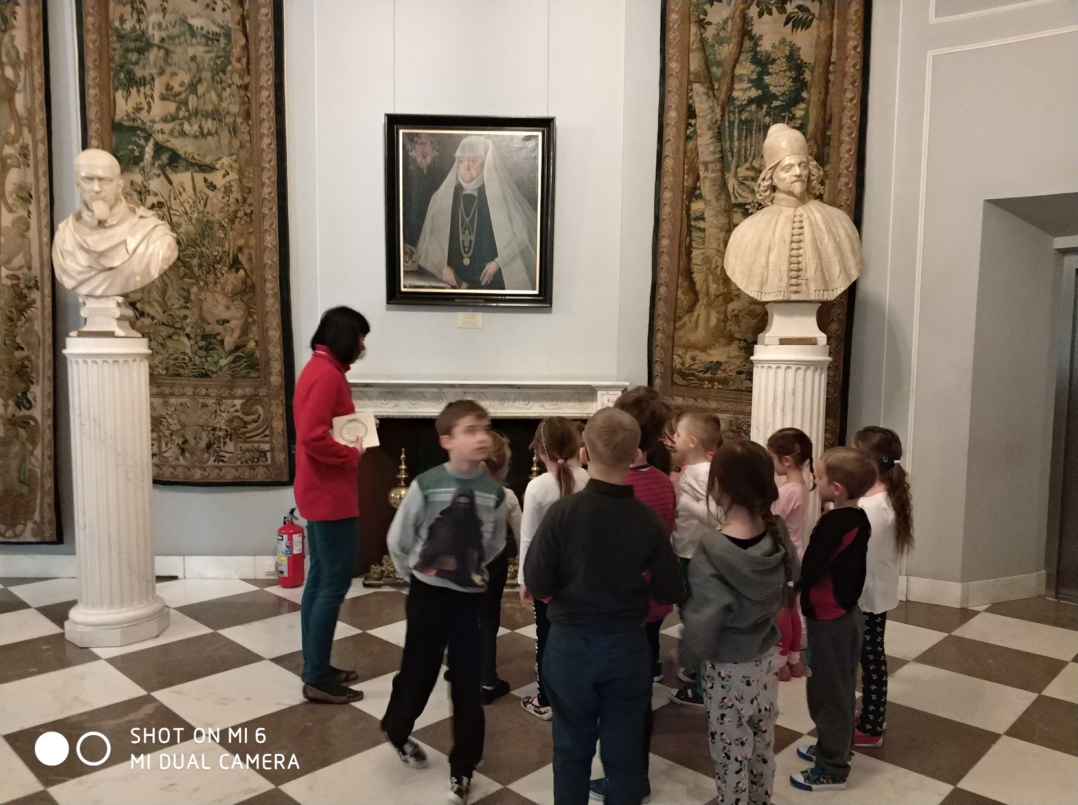
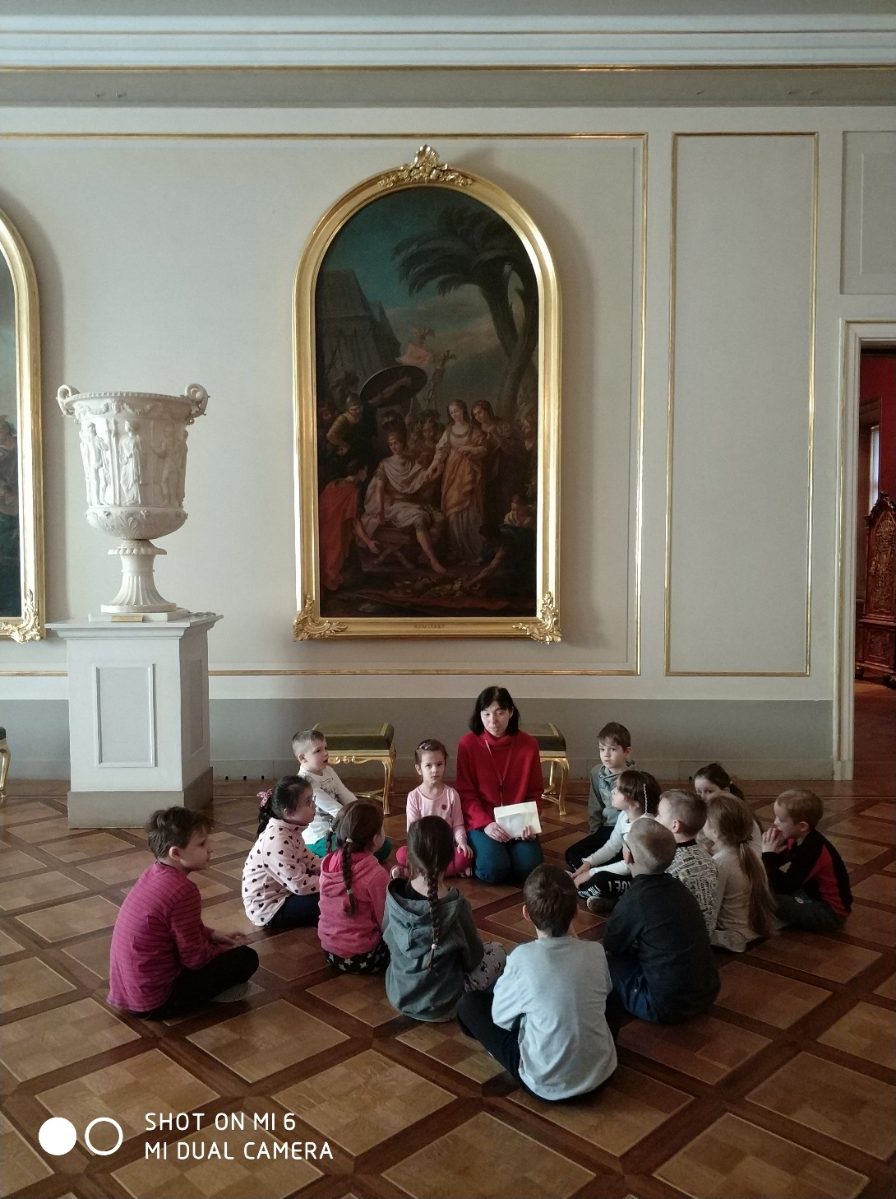

Slide 4
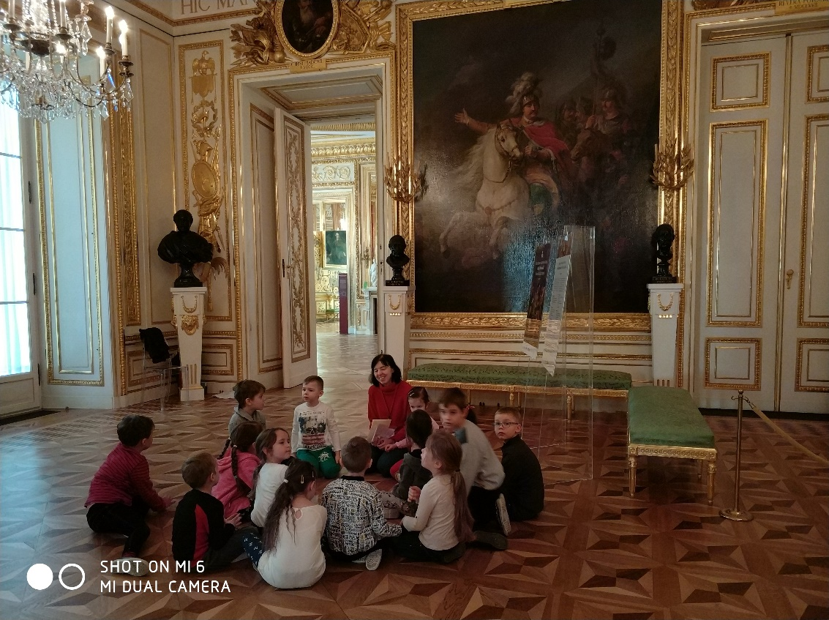
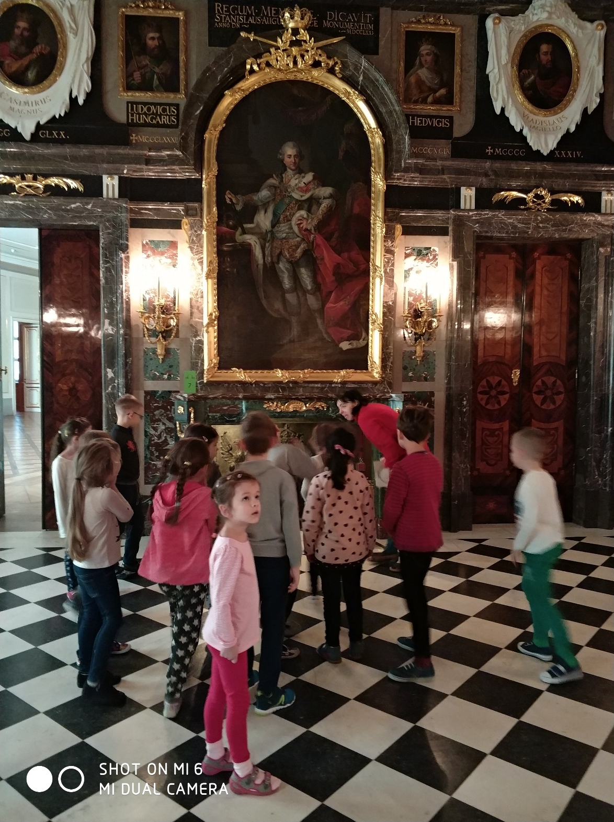
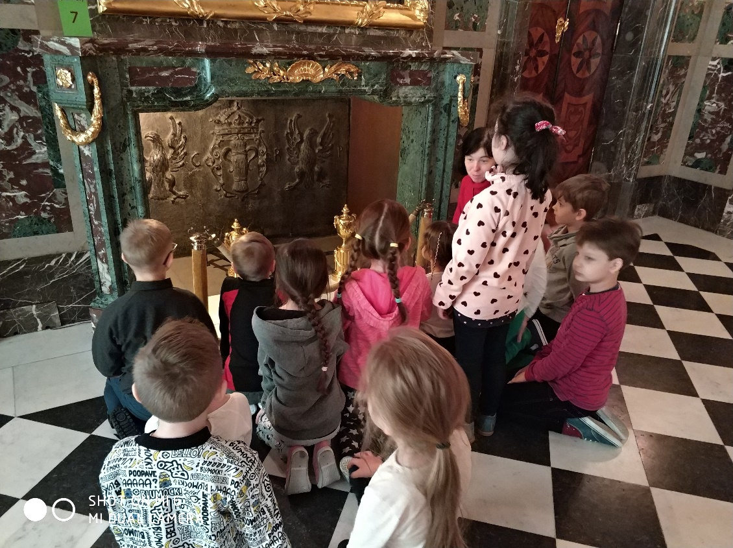

Slide 5
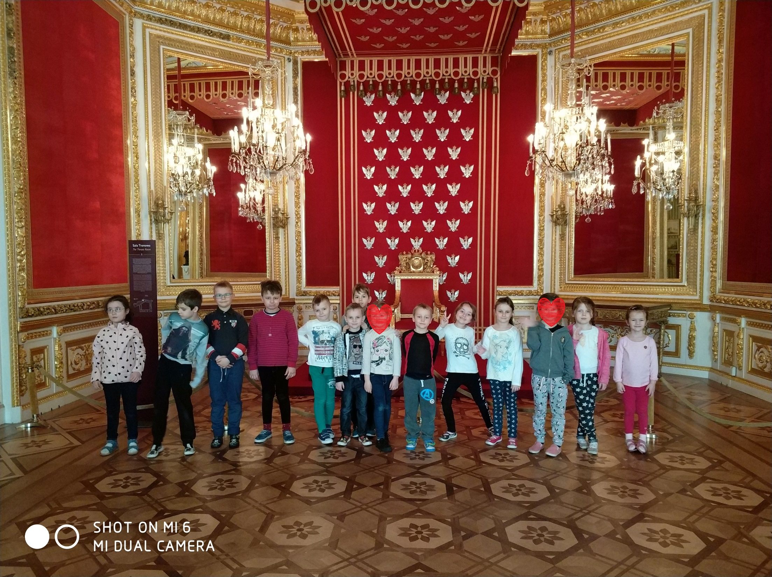

Slide 6
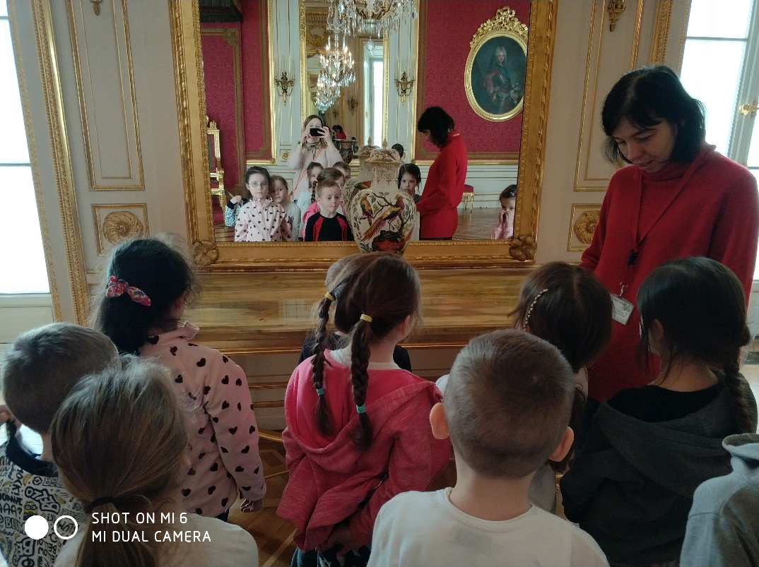
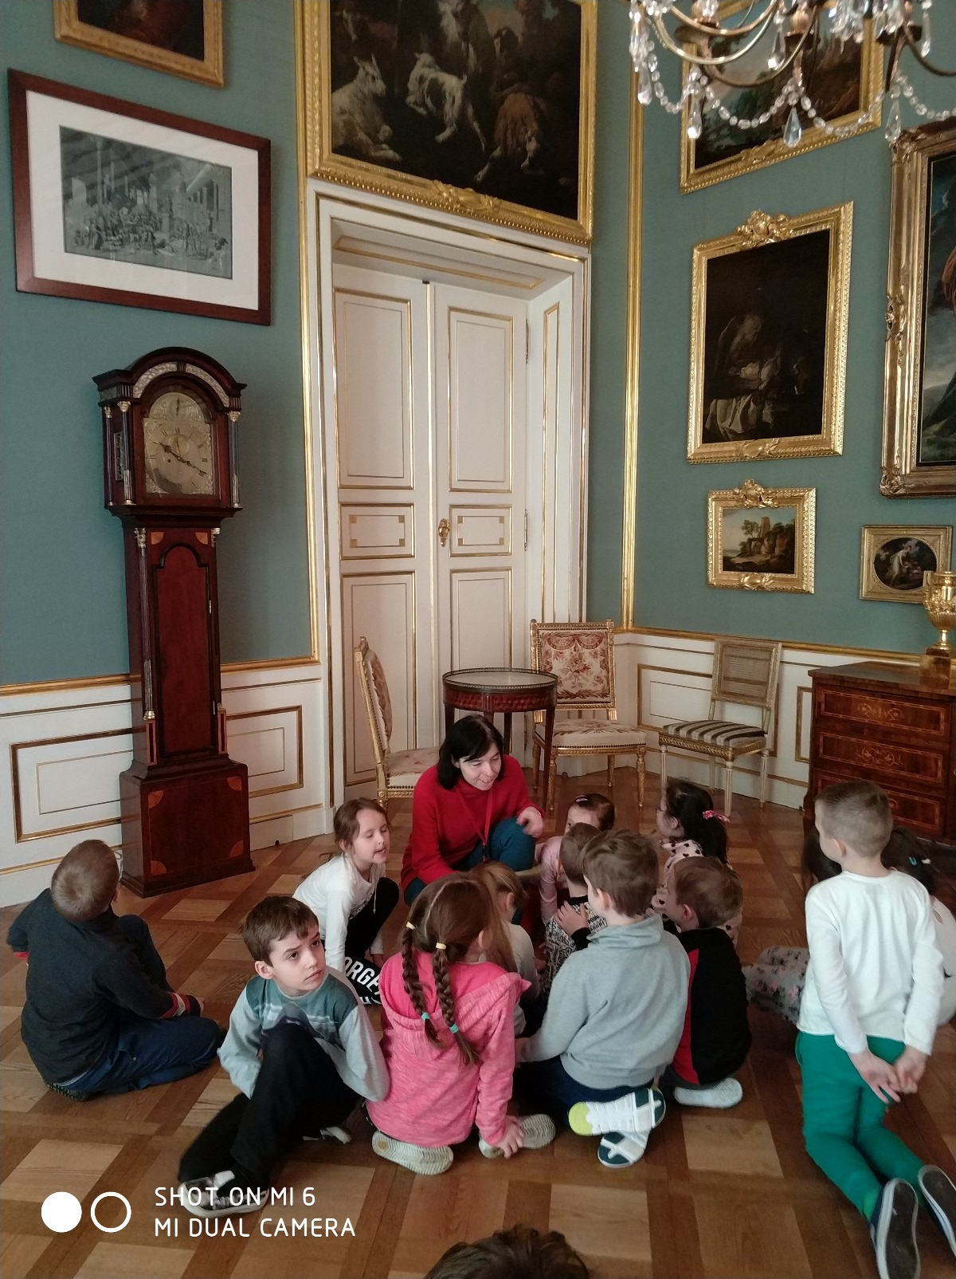
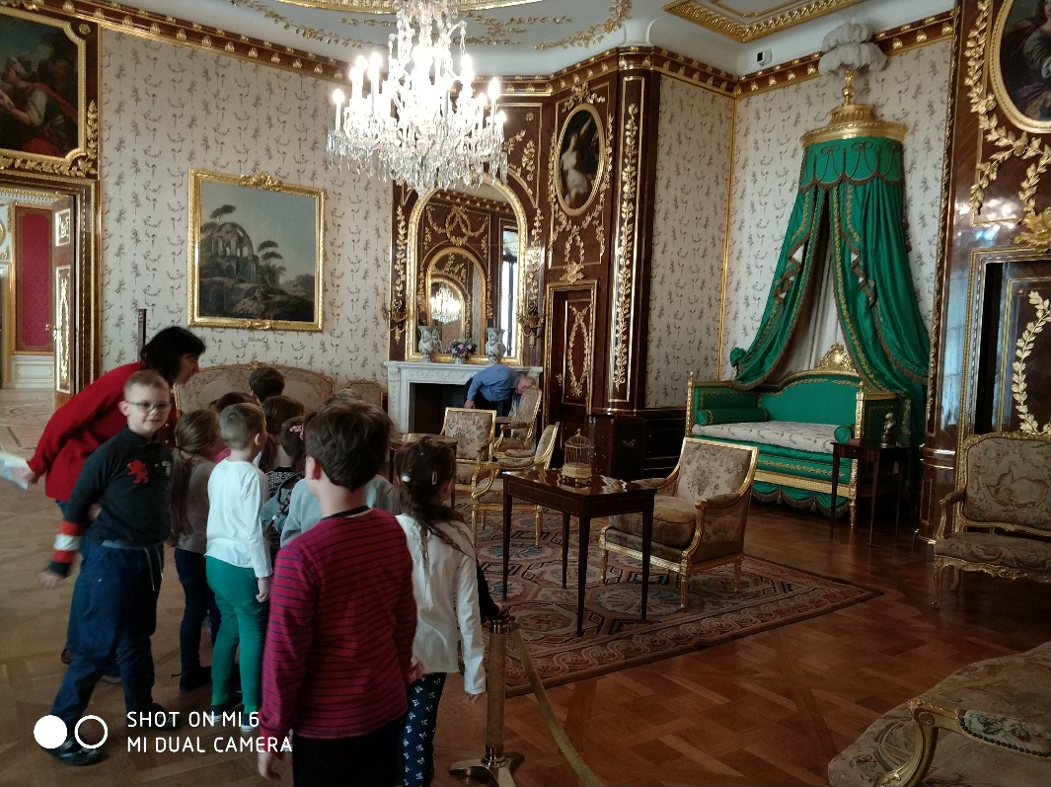

Slide 7
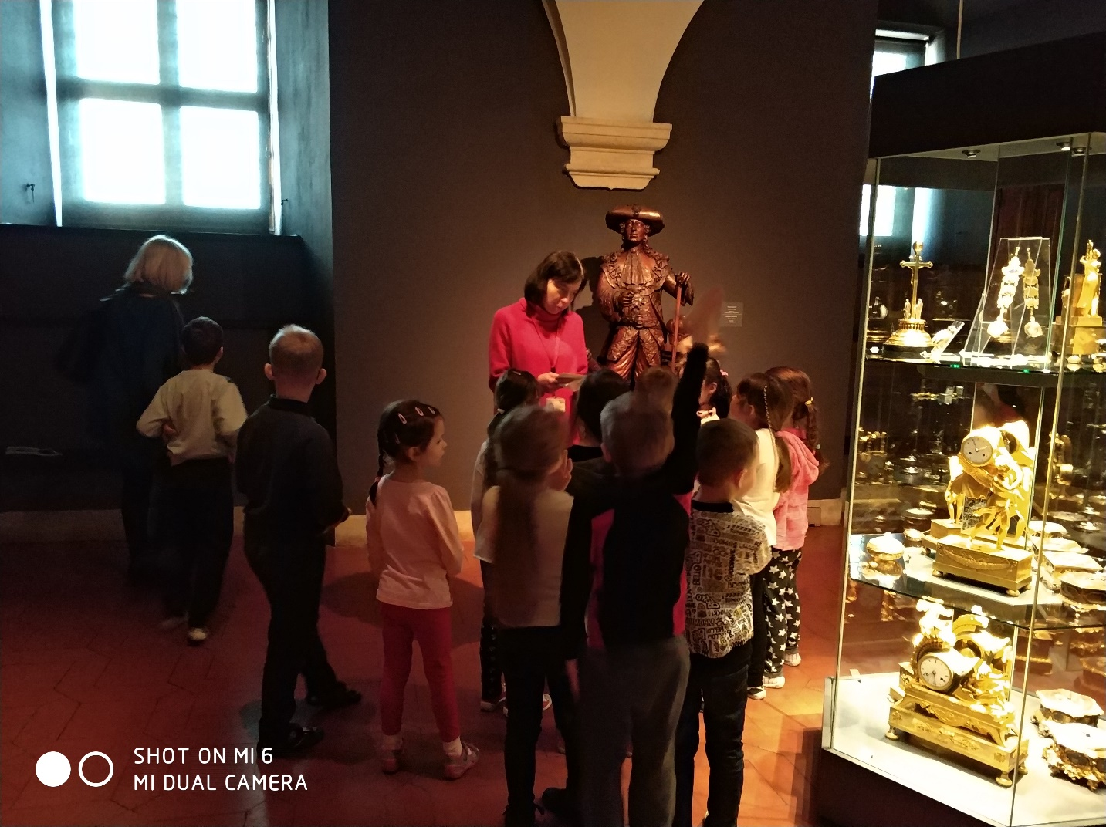
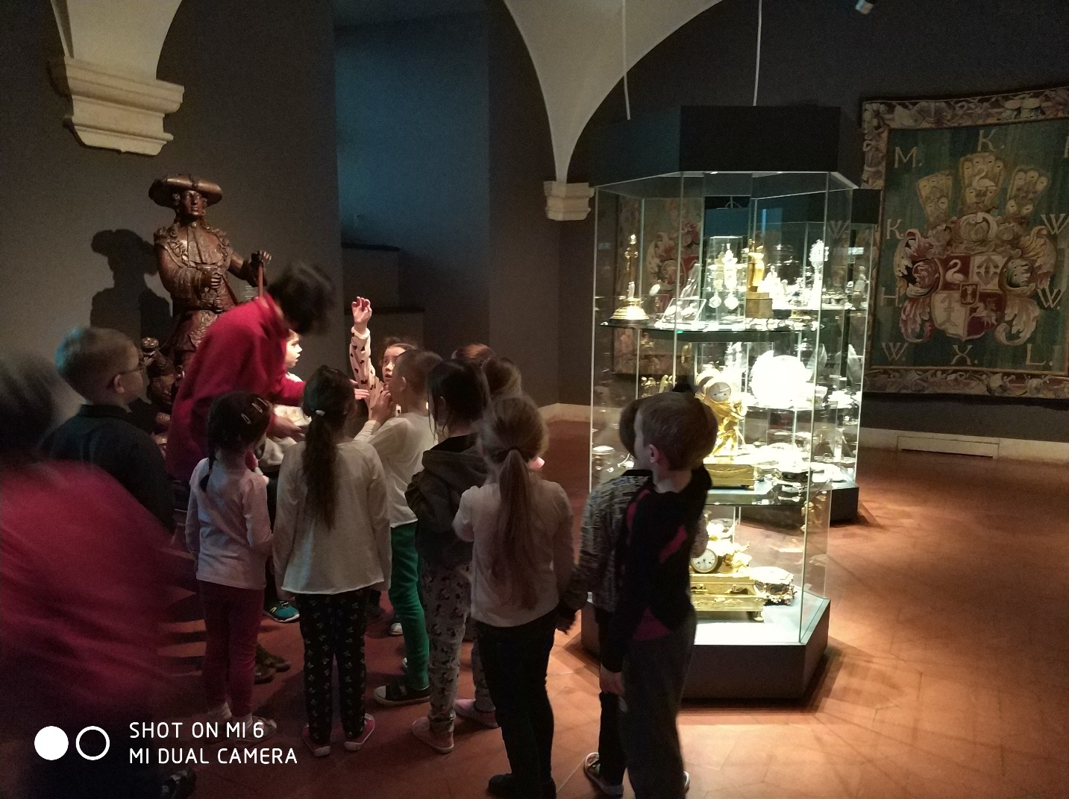

Slide 8
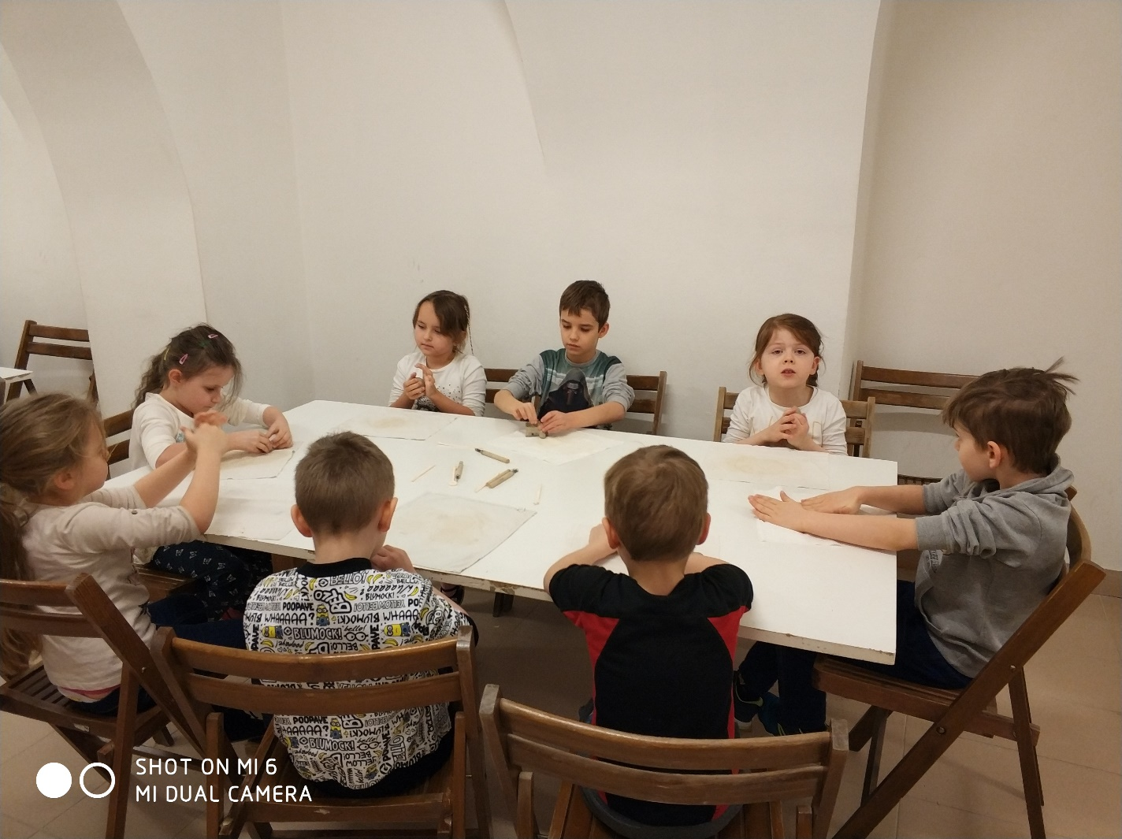
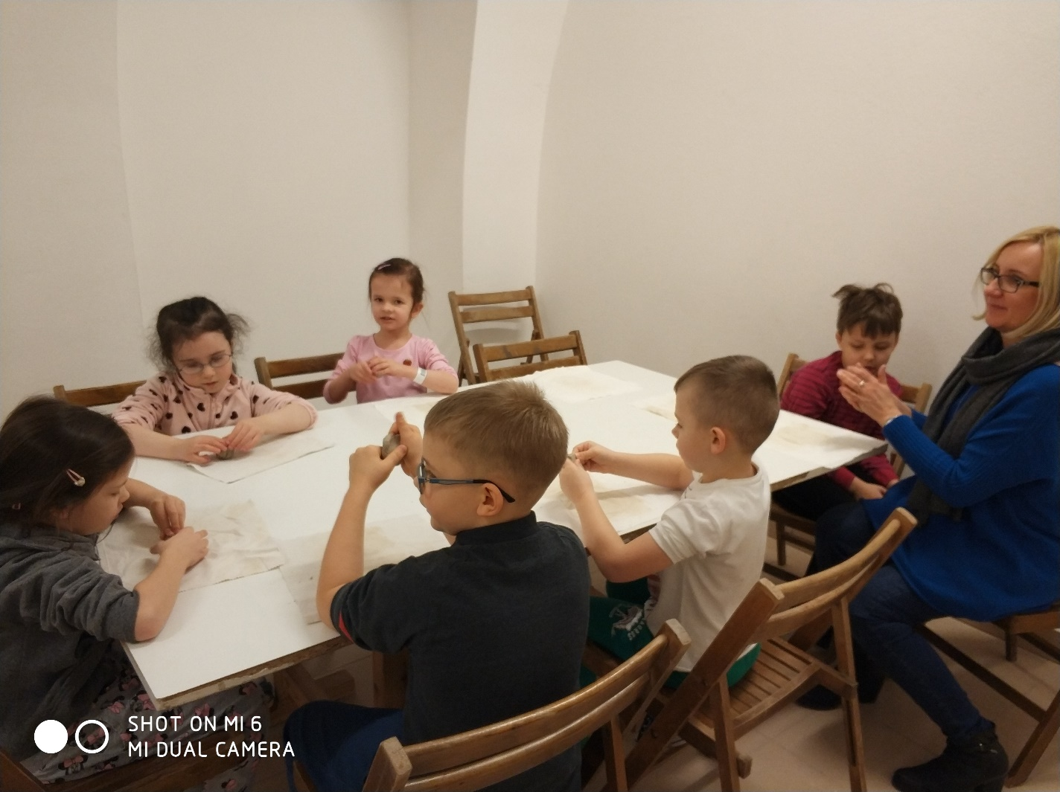

Slide 9
